Slide 1
НЕУСТОЙЧИВОСТИ И ВОЛНЫ В МАГНИТНЫХ ЖИДКОСТЯХ С ЦИЛИНДРИЧЕСКОЙ
ПОВЕРХНОСТЬЮ РАЗДЕЛА
Н. Г. Тактаров, О. А. Рунова
Мордовский государственный педагогический институт, Саранск, Россия

Slide 2
1. Неустойчивость и распад струи газа в магнитной жидкости

Slide 5
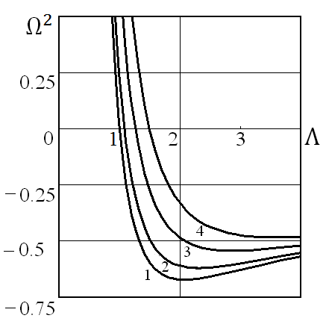
Рассмотрим случай n = 0.

Slide 9
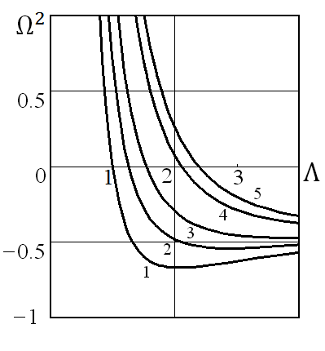

Slide 10
2. Неустойчивость цилиндрического фронта вытеснения магнитной жидкости в пористой среде
Рассматривается неустойчивость цилиндрической границы раздела двух магнитных жидкостей (фронт вытеснения) в пористой среде во внешнем магнитном поле, когда одна жидкость при своем течении проталкивает (вытесняет) другую. Неустойчивость плоского фронта вытеснения обычных (немагнитных) жидкостей впервые была рассмотрена Саффманом и Тэйлором. Этот вид неустойчивости приводит к тому, что на поверхности раздела возникают пальцеобразные отростки жидкости, увеличивающиеся со временем. Задача о неустойчивости плоской границы (фронта) раздела двух магнитных жидкостей, проталкиваемых сквозь пористую среду при наличии внешнего тангенциального к поверхности магнитного поля решена Розенцвейгом (1989 г.).

